Slide 1


ПЯТИЛЕТКА КАЧЕСТВА –
ИТОГИ ГОДА БЛАГОУСТРОЙСТВА
Единый день
информирования населения
декабрь 2025 г.

Slide 2
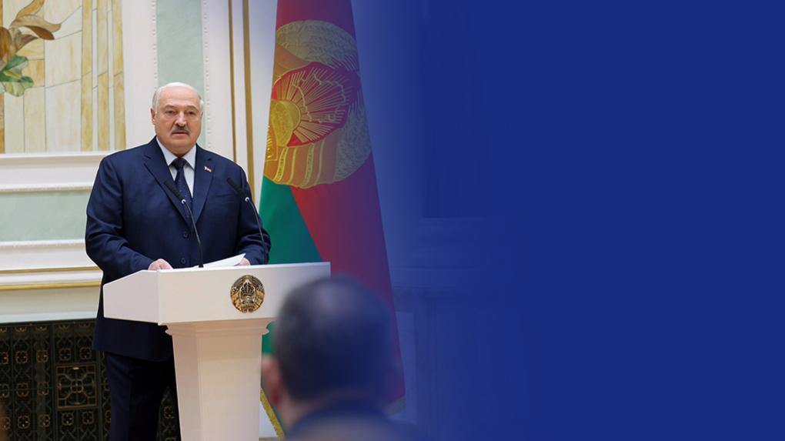
“
Качество – это одновременно и конечный результат, и путь.
Это наш основной ресурс наряду
с трудолюбием, интеллектом и дисциплиной, благодаря которым мы живем в независимой стране вопреки беспрецедентному давлению. Тридцать лет – мирных и созидательных.
“
Президент Республики Беларусь А.Г.Лукашенко,
церемония вручения символов Государственного
знака качества, 23 января 2025 г.

Slide 3
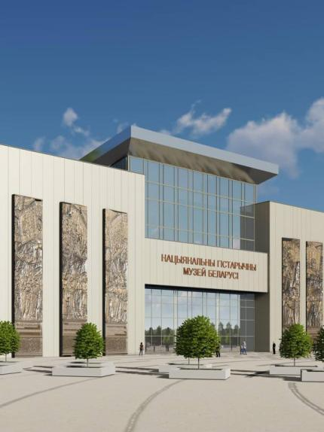
В весеннем республиканском субботнике приняли участие 2 361,1 тыс. человек, заработано 18 млн 549,4 тыс. белорусских рублей. В осеннем – 2 303,7 тыс. человек, заработано 19 668,7 тыс. белорусских рублей.
Денежные средства, заработанные в ходе проведения субботников, направлены
на строительство Национального исторического музея Беларуси, кроме этого 50% средств от осеннего субботника остались в распоряжении облисполкомов и Минского горисполкома
с возможностью целевого финансирования значимых объектов в регионах страны.

Slide 4





ПО ИТОГАМ РАБОТЫ ЗА
9 МЕСЯЦЕВ 2025 ГОДА МИНИСТЕРСТВОМ ЖКХ ВЫПОЛНЕНЫ СЛЕДУЮЩИЕ МЕРОПРИЯТИЯ
ремонт 11 012,6 тыс. кв. м улично-дорожной сети (план выполнен на 112%)
устройство 291,8 тыс. кв. м тротуаров, пешеходных и велосипедных дорожек (план выполнен более, чем в 2 раза)
обустройство и ремонт 313 автомобильных и велосипедных парковок и стоянок (план выполнен на 134%)
установка 8 010 малых архитектурных форм (план выполнен на 170%) и ремонт 20 378 малых архитектурных форм (план выполнен
на 124%) и др.

Slide 5
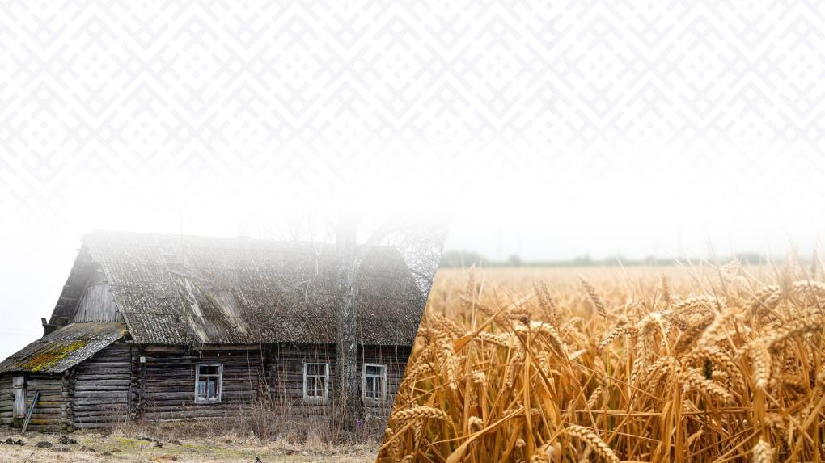
За январь-октябрь 2025 г. в Беларуси снесено 4 516 пустующих жилых домов. В хозяйственный оборот в результате этих мероприятий вовлечено 989 га земли .

Slide 6
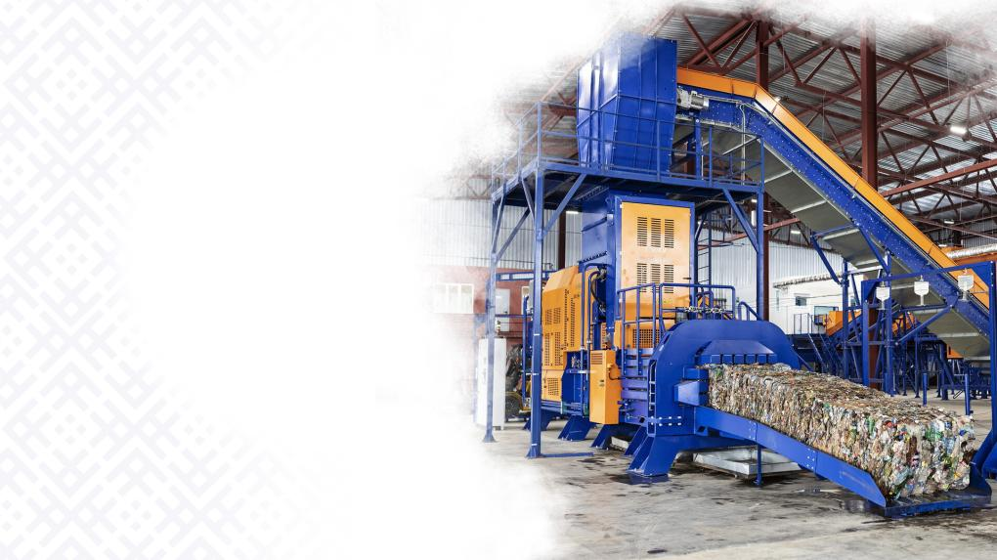

Всего в стране насчитывается 85 объектов
для сортировки отходов и извлечения вторичных материальных ресурсов, позволяющих обрабатывать порядка 1,5 млн т отходов (около 40% от общего объема).
За 9 месяцев 2025 года МЖКХ установлено 4 217 контейнерных площадок, также установлено, отремонтировано 25 944 контейнеров для сбора коммунальных отходов

Slide 7
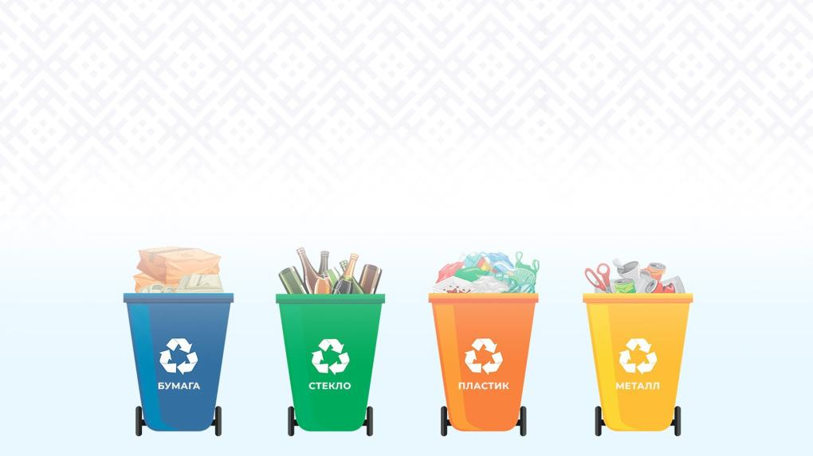

ОХВАТ НАСЕЛЕНИЯ УСЛУГОЙ ПО ОБРАЩЕНИЮ С ТВЕРДЫМИ КОММУНАЛЬНЫМИ ОТХОДАМИ СОСТАВЛЯЕТ 100%. БОЛЕЕ 85% БЕЛОРУСОВ ИМЕЮТ УСЛОВИЯ ДЛЯ РАЗДЕЛЬНОГО СБОРА ОТХОДОВ.
Благодаря развитию инфраструктуры удалось существенно нарастить объем сбора пригодных для повторного использования ресурсов. К примеру, отходов пластика – более чем в 4 раза, стекла – более чем в 3, шин – в 2,6 раза.

Slide 8

Республика Беларусь входит в первую десятку лесных государств Европы: 40,3% ТЕРРИТОРИИ НАШЕЙ СТРАНЫ ПОКРЫТО ЛЕСОМ.
Общая площадь лесов: 9,7 млн га
Особо охраняемые природные территории:
почти 2 млн га (16% от всех лесов):
4 национальных парка, 1 заповедник,
376 заказников и 969 памятника природы.
Преобладающие хвойные породы - 57%

Slide 9

В РАМКАХ РЕСПУБЛИКАНСКОЙ АКЦИИ «ДАЙ ЛЕСУ НОВАЕ ЖЫЦЦЁ!», ПРИУРОЧЕННОЙ К ГОДУ БЛАГОУСТРОЙСТВА, ПРИНЯЛИ УЧАСТИЕ БОЛЕЕ 113 ТЫС. ЧЕЛОВЕК.
Совместными усилиями за время проведения акции было высажено примерно 45 млн деревьев, создано около 7 тыс. га лесных культур.

Slide 10





С НАЧАЛА ГОДА БЛАГОУСТРОЙСТВА
В НАШЕЙ СТРАНЕ УЖЕ ВЫСАЖЕНО
> 304 тыс.
деревьев
> 377 тыс.
кустарников
> 32 млн
цветов
441 га
газонов
Лидеры по озеленению (за 9 месяцев 2025 года)
Деревья: Брестская обл. – 95 тыс., Минская обл. – 50 тыс. Кустарники:
г.Минск – 177 тыс., Могилевская обл. – 47 тыс. Цветы: г.Минск – 10,6 млн

Slide 11

ФИНАНСИРОВАНИЕ ДОРОЖНОГО РЕМОНТА
(2022-2025 ГГ., МЛРД РУБ.)
2,2
>2,3
1,4
0,93
Выполнение плана за 9 месяцев 2025 года: 89%
Автодороги:
• Ремонт покрытия: 4 215 км
• Уборка территории: 11 000 км
• Освещение: 985 опор
• Малые формы: 154 шт.
• Придорожный сервис: 2 объекта
Железные дороги:
• Уборка территории: 1 953 км
• Ремонт пути: 116 км
• Остановочные пункты: 60
• Пассажирские платформы: 30
• Освещение: 16 объектов

Slide 12
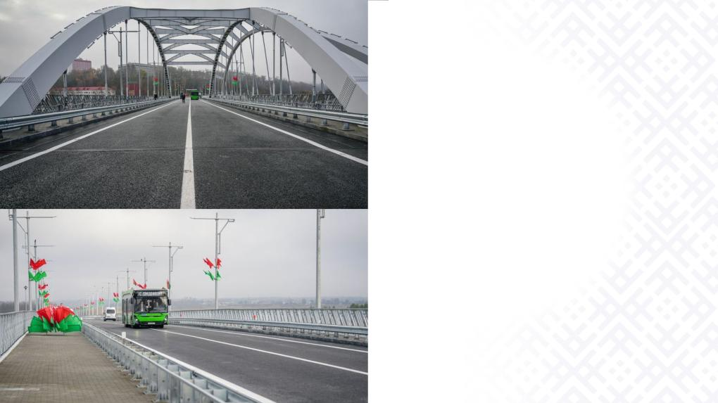
МАСШТАБНАЯ ПРОГРАММА
РЕМОНТА МОСТОВ
Цель пятилетки:
отремонтировать порядка 500 мостовых сооружений
Общая длина – 24 тыс. пог. м
Темп роста – +30% к прошлой пятилетке
Знаковый объект: мост в г.Мозыре
Протяженность – свыше 900 м
Уширение – +3 м
Статус – один из крупнейших автомостов страны

Slide 13
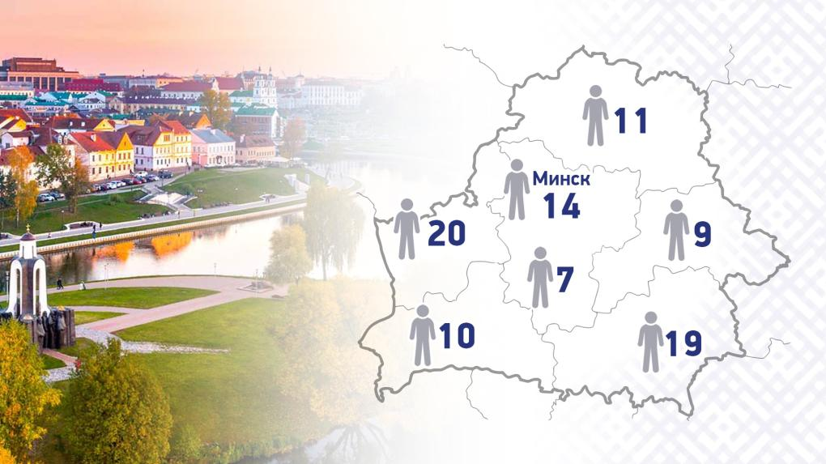
С начала года участие в мероприятиях по благоустройству приняли более 1,2 млн граждан.
Реализуется 90 гражданских инициатив по озеленению и благоустройству территорий.

Slide 14
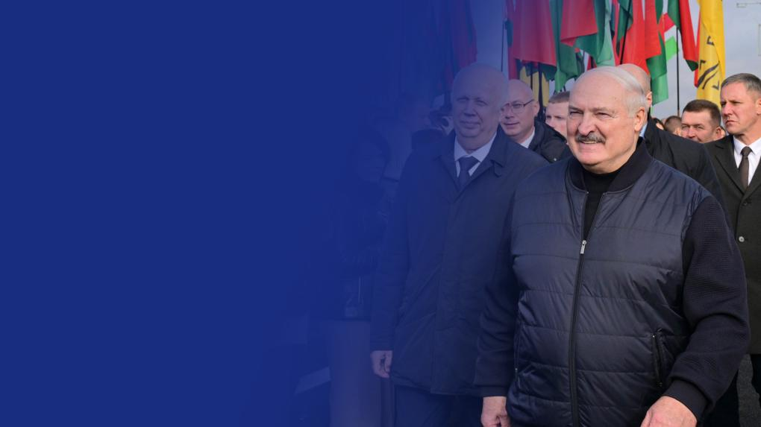
“
Помните, что то, что не сделали вы, никто не сделает. Каждый должен делать свое дело. Каждый за свой клочок земли, за свой кусочек работы отвечает и должен это делать. Это – главное.
“
Президент Республики Беларусь А.Г.Лукашенко,
церемония открытия обновленного моста через р.Припять, 6 ноября 2025 г.

Slide 15


